Slide 1
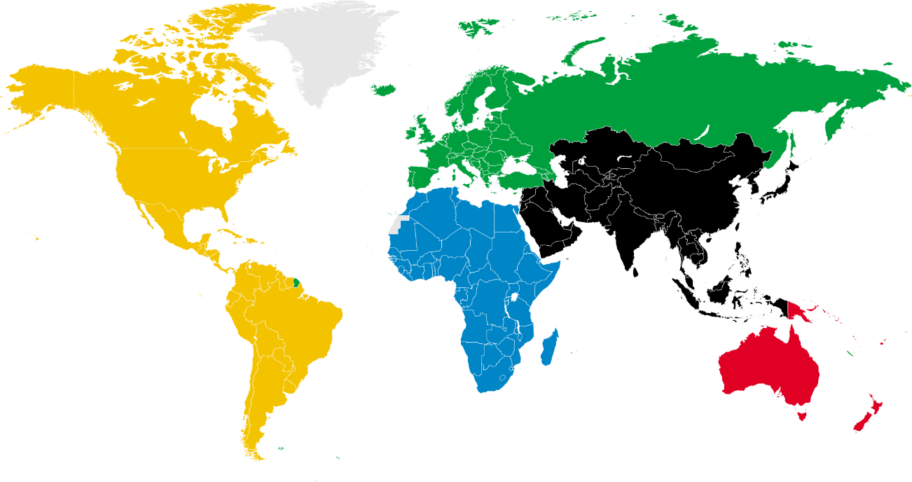
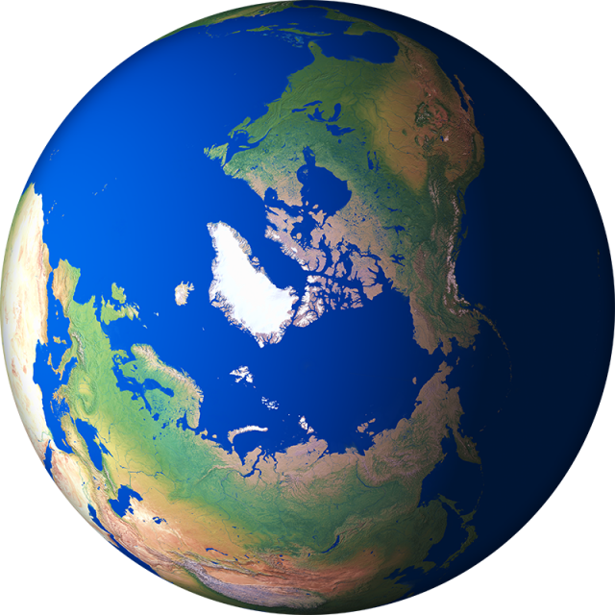
Материки и океаны

Slide 2
Планета Земля
Материки
Океаны
Евразия
Африка
Северная Америка
Южная Америка
Австралия
Антарктида
Тихий
Атлантический
Индийский
Северный Ледовитый

Slide 3
Материк Евразия
Европа –
«Европа» восходит к ассирийскому «erp» (первое тысячелетие до н. э.), что означает «сумеречный», «вечер», «там, где заходит солнце», «Запад».
Азия –
«asis», означает «светлый», «блестящий», «утро», «там, где восходит солнце», «Восток»

Slide 4
Граница между Европой и Азией проходит:
Это надо знать!
по восточному подножью Уральских гор, Мугоджарам, реке Эмбе, далее по Каспийскому морю, реке Аракс, по Чёрному и Мраморному морям, проливам Босфор и Дарданеллы.

Slide 5
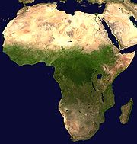
Африка
Изначально словом «афри» жители древнего Карфагена называли людей, обитавших недалеко от города. Позднее Африкой стали называть и все известные регионы этого континента, а потом и сам континент.
По мниению историка и археолога И.Ефремова слово «Африка» происходит из древнего языка Та-Кем (Египет."Афрос" — пенная страна. Это связано со столкновением нескольких видов течений, которые образуют пену при приближении к континенту в средиземном море.
Латинское слово aprica, означающее «солнечный».

Slide 6
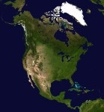
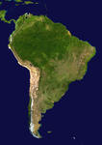
Америка
Америка — часть света, объединяющая два материка, Северную Америку и Южную Америку, а также близлежащие острова (включая Гренландию).
Эту часть света также называют Новым Светом. Америка названа, видимо, по имени Америго Веспуччи (также существует мнение, что он получил это прозвище или назвал себя так в честь уже поименованного континента).
Слово «Америка» иногда употребляется для обозначения одного из государств этой части света — США, а выражение «открыть Америку» часто означает «сообщить давно всем известную и очевидную информацию».

Slide 7
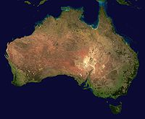
Австралия
Название «Австралия» происходит от лат. austrālis, что переводится как «южный».
Название «Australia» стало популярным после опубликования «Путешествия в Terra Australis» капитана Мэтью Флиндерса, который является первым человеком, обогнувшим Австралию.
Впоследствии губернатор Нового Южного Уэльса, Лаклан Маккуори, использовал это название в своих официальных посланиях в Англию. 12 декабря 1817 года он рекомендовал министерству по делам колоний Британской империи название «Australia» как официальное.

Slide 8
Антарктида
Антаркти́да (греч. ἀνταρκτικός — противоположность Арктике) — континент, расположенный на самом юге Земли, центр Антарктиды примерно совпадает с южным географическим полюсом
Антарктидой называют также часть света, состоящую из материка Антарктиды и прилегающих островов.
Антарктида была официально открыта 16 (28) января 1820 года русской экспедицией под руководством Фаддея Беллинсгаузена и Михаила Лазарева, которые на шлюпах «Восток» и «Мирный» подошли к ней в точке 69°21′ ю. ш. 2°14′ з. д. (G) (район современного шельфового ледника Беллинсгаузена).
Первыми вступили на континентальную часть 24 января 1895 года капитан норвежского судна «Антарктик» Кристенсен и преподаватель естественных наук Карстен Борхгревинк.

Slide 9
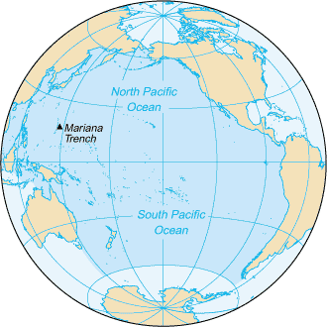
Тихий
Тихий океан занимает половину всей водной поверхности Земли, и более тридцати процентов площади поверхности планеты.
Испанский конкистадор Васко Нуньес де Бальбоа в 1510 году основал на западном берегу Дарьенского залива поселение Санта-Мария-ла-Антигуа-дель-Дарьен . Вскоре до него дошли известия о богатой стране и большом море, расположенных на юге. Бальбоа с отрядом выдвинулся из своего города (1 сентября 1513 г.), и четыре недели спустя с одной из вершин горного кряжа «в безмолвии» он узрел расстилающуюся к западу безбрежную водную гладь Тихого океана. Он вышел на берег океана и окрестил его Южным морем (исп. Mar del Sur).
Осенью 1520 года Магеллан обогнул Южную Америку, преодолев пролив, после чего увидел новые водные просторы. За время дальнейшего перехода от Огненной Земли до Филиппинских островов, более трёх месяцев экспедиция не столкнулась ни с одной бурей, очевидно, поэтому Магеллан назвал океан Тихим

Slide 10
Атлантический океан
второй по величине океан после Тихого океана.
Название произошло от имени титана Атласа (Атланта) в греческой мифологии или от легендарного острова Атлантида.

Slide 11
Индийский океан
третий по размеру океан Земли, покрывающий около 20% ее водной поверхности.

Slide 12
Северный Ледовитый океан
Наименьший по площади океан Земли, расположен между Евразией и Северной Америкой.
Зимой 9/10 площади Северного Ледовитого океана покрыто дрейфующими льдами, преимущественно многолетними (толщина около 4,5 м), и припаем (в прибрежной зоне).
Общий объём льда составляет около 26 тыс. км3.
В морях Баффина и Гренландском обычны айсберги. В Арктическом бассейне дрейфуют (по 6 и более лет) так называемые ледяные острова, образующиеся из шельфовых ледников Канадского Арктического архипелага; их толщина достигает 30—35 м.

Slide 13
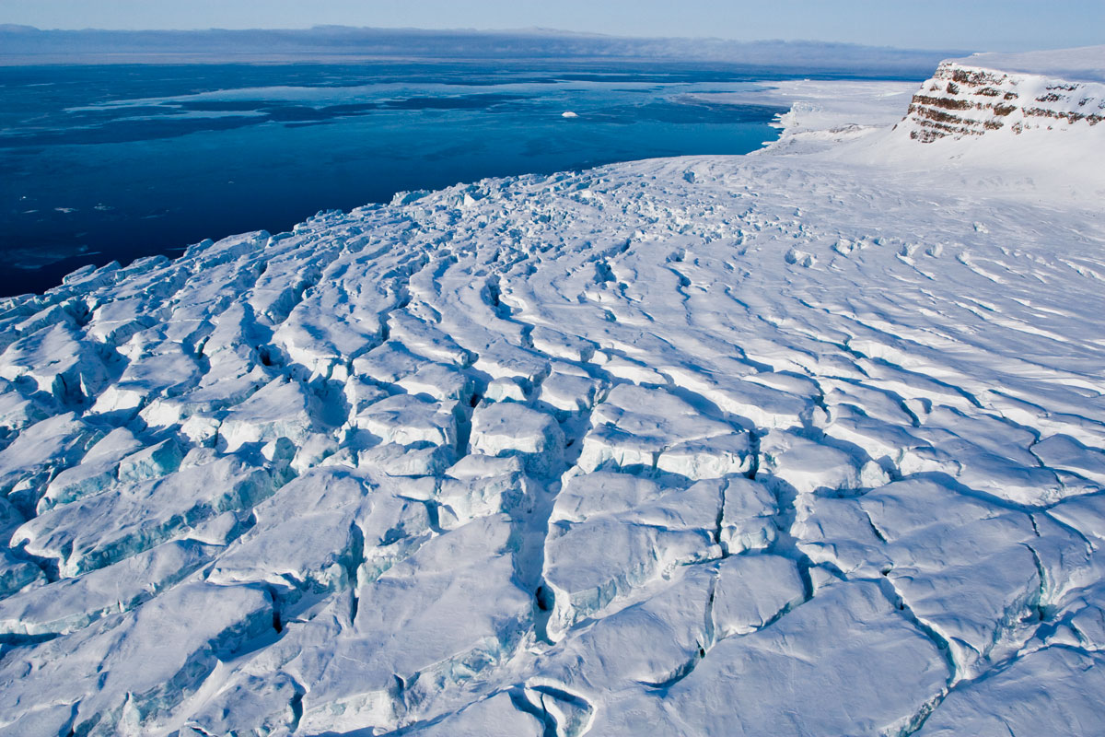
Северный Ледовитый океан

